Slide 1
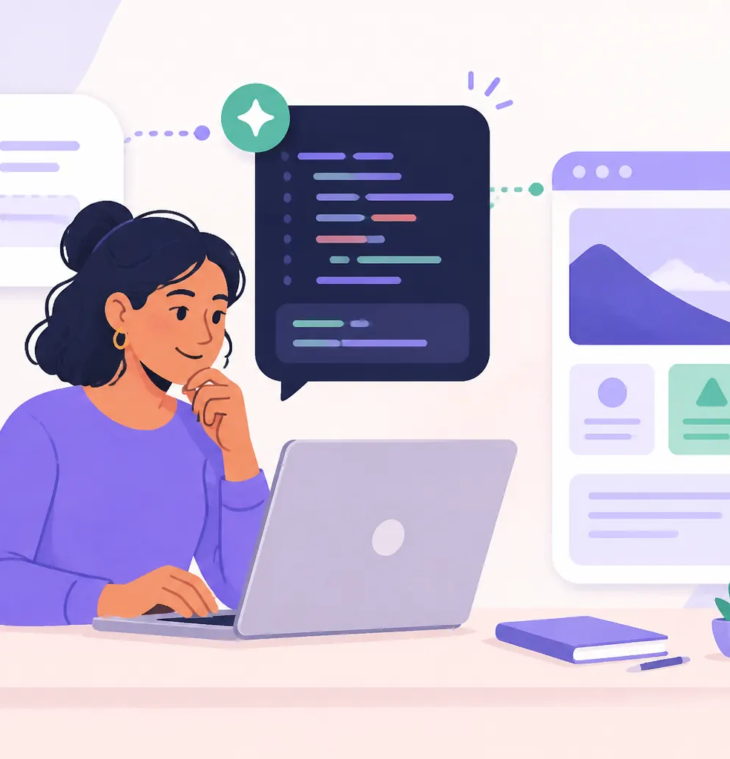
AI 활용 개발 · 기초
오류 화면을 Codex와 해결하기
오류 문장과 재현 순서를 전달해 원인을 좁힙니다.
약 25분 학습
EDU 웹개발 교육 플랫폼

Slide 2
오늘은 이것을 할 수 있게 됩니다
1
오류 메시지를 전달합니다.
2
재현 순서를 씁니다.
외우기보다 직접 실행하고
바뀐 결과를 확인하세요.
EDU 웹개발 교육 플랫폼 · 02

Slide 3
생활 속 비유로 먼저 이해해요
오류 해결은 아픈 곳을 의사에게 설명하는 일과 같습니다. 언제 무엇을 했고 어떤 문장이 나왔는지 전달합니다.
한 문장으로 말해보기
오류 메시지를 전달합니다.
EDU 웹개발 교육 플랫폼 · 03

Slide 4
작동 순서는 네 단계면 충분합니다
1
오류를 다시 만듭니다.
2
첫 오류를 복사합니다.
3
명령과 주소를 적습니다.
4
최소 수정을 요청합니다.
EDU 웹개발 교육 플랫폼 · 04

Slide 5
예제 코드를 한 줄씩 살펴보세요
요청문
npm run dev 후 화면이 백지입니다.
콘솔 첫 오류는 ... 입니다.
원인을 설명하고 필요한 파일만 수정해줘.
처음에는 그대로 실행하고, 문장이나 숫자 하나만 바꿔 보세요.
EDU 웹개발 교육 플랫폼 · 05

Slide 6
10분 실습은 작은 성공을 만드는 시간입니다
1
오류를 다시 만듭니다.
2
첫 오류를 복사합니다.
3
명령과 주소를 적습니다.
4
최소 수정을 요청합니다.
완료: 화면에서 결과 확인
EDU 웹개발 교육 플랫폼 · 06

Slide 7
Codex에는 이렇게 요청하세요
“오류 원인을 초보자에게 설명하고 기존 기능을 유지하는 최소 수정을 찾아줘.”
좋은 요청의 세 가지
① 바꿀 대상 ② 유지할 기능 ③ 확인 방법
EDU 웹개발 교육 플랫폼 · 07

Slide 8
직접 확인하면 오늘 학습이 완성됩니다
1
오류를 생략하지 않았나요?
2
재현 순서를 적었나요?
관련 교육 프로그램
Codex로 첫 웹서비스 만들기
홈페이지에서 학습 완료를 표시하고 다음 자료로 이어가세요.
EDU 웹개발 교육 플랫폼 · 08

